Slide 1
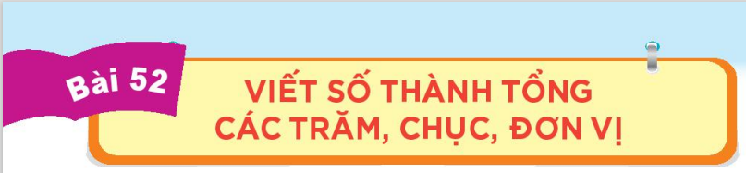



LUYỆN TẬP
TRANG 56

Slide 2
Ǯǯǯǯǯǯǯǯǯǯǯǯ
Ǯǯǯǯǯǯǯǯǯǯǯǯ
Ǯǯǯǯǯǯǯǯǯǯǯǯ
Ǯǯǯǯǯǯǯǯǯǯǯǯ
Ǯǯǯǯǯǯǯǯǯǯǯǯ
Ǯǯǯǯǯǯǯǯǯǯǯǯ
Thứ hai ngày 11 tháng 3 năm 2024
ToΟɁȰ
LuΏǝn Ǉập ( ǇrȯȰḑ 56)

Slide 3
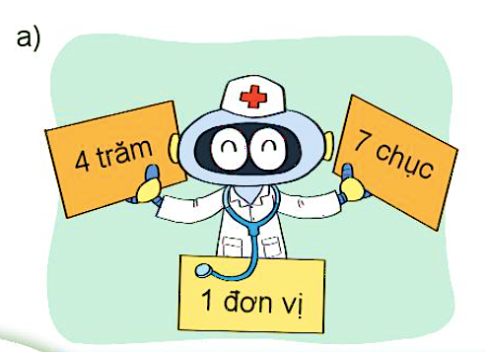

1
Đọc, viết số, biết số đó gồm:
471
Bốn trăm bảy mươi mốt
259
Hai trăm năm mươi chín

Slide 4
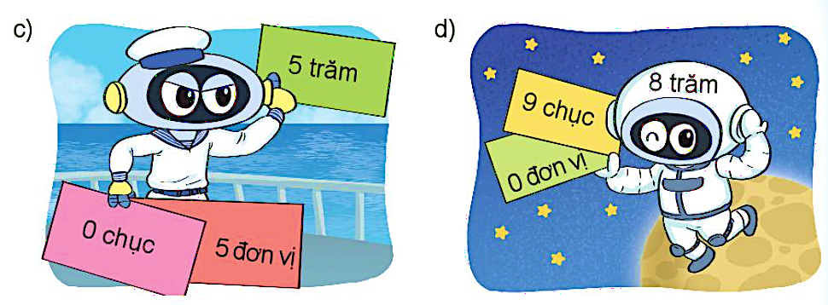
505
Năm trăm linh năm
890
Tám trăm chín mươi

Slide 5
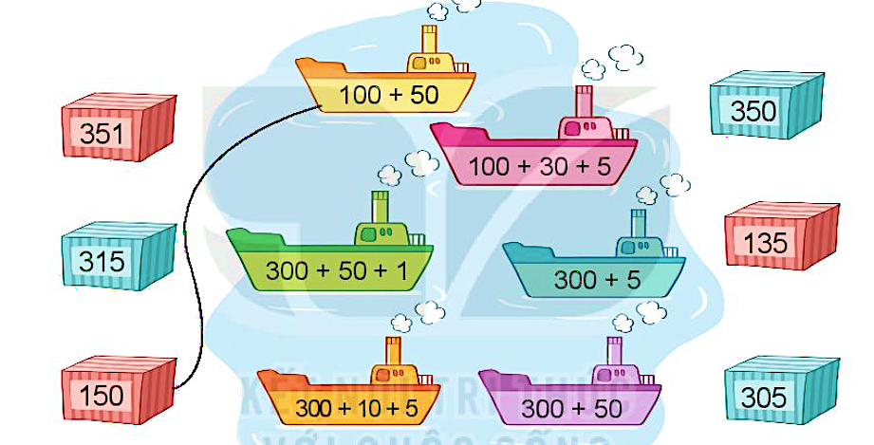
2
Mỗi thùng hàng xếp lên tàu nào?

Slide 6
3
Số ?
993 = 900 + 90 + 503 = + 3
514 = + 10 + 4 904 = 900 +
?
?
3
500
?
?
500
4

Slide 7


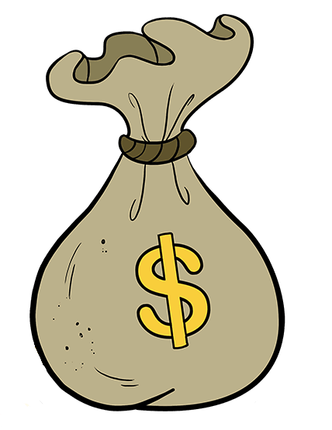
4
Rô-bốt cất giữ 117 đồng vàng như sau:
1 hòm đựng 100 đồng vàng;
1 túi đựng 10 đồng vàng.
Như vậy Rô-bốt còn lại mấy đồng vàng bên ngoài?
117 = 100 + 10 + 7
Như vậy Rô-bốt còn lại
đồng vàng bên ngoài.
?
7

Slide 8


